Slide 1


Sağlık Hizmetleri Yönetimi
Tanışma, derse ilişkin beklentilerin paylaşılması/Sağlık Hizmetleri ve Özellikleri
;
Öğr. Gör. Şeyda ÇAVMAK
seydacavmak@cag.edu.tr

Slide 2

YÖNETİM
Başkaları aracılığı ile amaçlara ulaşmaktır.
İnsanlara iş yaptırma bilim ve sanatıdır.

Slide 3
YÖNETİM
“Örgüt amaçlarının ekonomik, verimli ve etkili olarak gerçekleştirilmesi için, planlama, örgütleme, yürütme, koordinasyon ve denetim fonksiyonlarına ilişkin, kavram, ilke, teori, model ve tekniklerin sistematik ve bilinçli bir şekilde uygulanması faaliyetlerinin tümüdür.”

Slide 4
Sağlık Hizmetleri Yönetimi
Sağlık Hizmetleri Sisteminin amaçlarına ulaşması için planlama, örgütleme, yürütme, koordinasyon ve denetim fonksiyonlarına ilişkin kavram, ilke, kuram, model ve tekniklerin sistematik ve bilinçli bir şekilde uygulanması faaliyetlerinin tümüdür.

Slide 5
Yönetim Biliminin Gelişimi
Klasik Yönetim Dönemi: 1880 - 1940
Neo - Klasik Yönetim Dönemi: 1940 – 1960
Modern Yönetim Dönemi: 1960 – 1990
Yönetimde Son Gelişmeler: 1990 +

Slide 6
Klasik Yönetim ve Organizasyon Teorisi
Yönetim ve organizasyon alanında genel kabul gören ilk sistematik görüşlerdir,
Günümüzde halen başvurulan yaklaşımlardır,
Farklı ülkelerde farklı zamanlarda ortaya çıkan bu görüşler topluluğu üç ayrı odakta toplanan görüşlerden oluşur.
ABD – Frederick W. Taylor – 1911 Bilimsel Yönetim Yaklaşımı
Fransa – Henry Fayol – 1916 Yönetim Süreci Yaklaşımı
Almanya – Max Weber – 1904/1924 Bürokrasi Yaklaşımı

Slide 7
Neo – Klasik (Davranışsal) Yönetim Dönemi
Davranışsal Teori’nin üzerinde durduğu ana konular:
Bir örgüt içinde çalışan “insan” unsurunu anlamak,
İnsan yeteneklerinden azami ölçüde yararlanabilmek,
Örgüt yapısı ile çalışanların davranışları arasındaki ilişkileri incelemek
Örgüt içerisinde insanların oluşturdukları informal ilişkileri, sosyal grupları ve etkilerini anlamak
İletişim, algı, motivasyon, değişim, anlaşmazlık, çatışma, ihtiyaç ve yetkilerin değişim ile davranışların değişimleri arasındaki ilişkiyi anlamak
Çalışanın işinden tatmin olması, bunu etkileyen faktörler ve tatmin ile verimlilik arasındaki ilişkileri açıklamak

Slide 8
Modern Yönetim Dönemi
  Sistem Yaklaşımı : Sistem; birbiriyle ve çevreyle ilişkili belirli parçalardan oluşan bir bütündür
  Durumsallık Yaklaşımı: Değişik durum ve koşullar yönetimde başarılı olmak için değişik kavram, teknik ve davranışlar gerektirir.

Slide 9
Yönetimde Güncel Kavramlar ve Yaklaşımlar
TKY: Üretimde bilimsel esaslar ile müşteri ihtiyaç ve beklentilerinin esas alınmasıdır
Öğrenen Organizasyon : Kurum çalışanlarının yeni bilgi üretmelerini, bunu paylaşmalarını, bu bilgiyi kurum bilgisi haline getirerek sorun çözümünde kullanmalarıdır
Kıyaslama : Kurumların kendi performansını arttırmak için, üstün performansı olan diğer kurumları incelemesi, bunların iş yapma yöntemleri ile kendi yöntemlerini kıyaslayarak çıkardığı sonuçları uygulamasıdır.
Personel Güçlendirme : Yardımlaşma, paylaşma, yetiştirme ve ekip çalışması ile çalışanların karar verme haklarını arttırmak ve çalışanları geliştirme sürecidir.
Dış Kaynaklardan Yararlanma : Kurumların kendi sahip oldukları yetenek ve becerileri esas alan işleri yapmaları; bunlar dışındaki işleri, başka işletmelerden almasıdır.
Yönetişim : Alınacak kararlardan etkilenen bütün tarafların bu kararların oluşumuna ve uygulanmasına katılmasıdır.

Slide 10
Kısa Bir Sağlık Hizmetleri Tarihçesi
1500’lü yıllarda anatomi ve bulaşıcı hastalıklar üzerine yapılan çalışmalar ile, insan vücudu daha iyi tanınmaya ve hastalıkların bulaş yolları ortaya çıkarılmaya başlanmıştır.
Sanayi devrimi sonrası, mikropların keşfi ile, her hastalığın bir mikrop kaynaklı olduğu inancı yerleşmiştir. Biyoloji, anatomi, patoloji gibi çalışma alanları gelişmeye başlamıştır.
Tüberküloz, verem gibi hastalıklarının nedenlerinin bulunması; tetanos, çocuk felci aşılarının geliştirilmesi toplum sağlık statüsünü yükseltmeye başlamıştır.

Slide 11


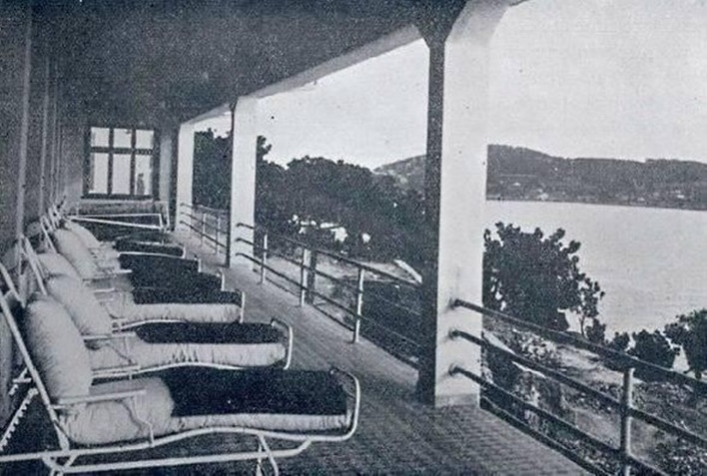


Kısa Bir Sağlık Hizmetleri Tarihçesi
Ekstra Not:
1940’lı yıllardan 80’ e kadar verem Türkiye’nin en önemli sağlık sorunlarından biriydi. Veremle mücadele için açılan Heybeliada Senatoryumu Türkiye’nin ilk pandemi hastanelerinden biridir.
Film önerisi: Kelebeğin Rüyası

Slide 12
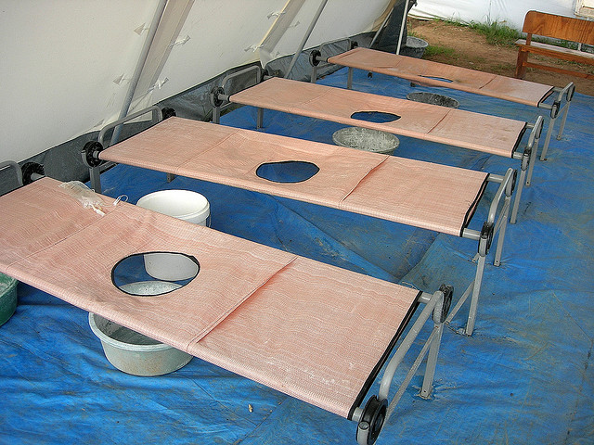

Kısa Bir Sağlık Hizmetleri Tarihçesi
Modern zamanlara kadar bulaşıcı hastalıkların ağırlığı yüksek olmuştur. Bunun en temel sebebi: temiz su, yeterli gıda, iyi barınma ve eğitim hizmetlerine ulaşımın düşük olmasıdır.
Örneğin şiddetli kolera salgınları yaşanmıştır. Özellikle Uzakdoğu ülkelerinde. Aşağıda kişilerin ağır kolera geçirirken yattıkları hasta yataklarını görebilirsiniz.
Bir de film önerisi: The Painted Veil

Slide 13
Kısa Bir Sağlık Hizmetleri Tarihçesi
Bu çerçevede hekimlik uygulamaları da değişim ve dönüşüm geçirmiştir.
Hekimliğin Semptomatik Dönemi
Hekimliğin Laboratuvar Dönemi
Hekimliğin Klinik Dönemi
Hekimliğin Halk Sağlığı Dönemi

Slide 14
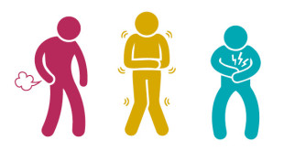
Kısa Bir Sağlık Hizmetleri Tarihçesi
Semptomatik Dönem:
Neden-sonuç ilişkisinin kurulamadığı dönemdir
Her bulgu bir hastalık olarak kabul edilmiştir
İyileştirme yöntemleri ilkeldi.(Otlar, balçıkla müdahele vb.)

Slide 15

Kısa Bir Sağlık Hizmetleri Tarihçesi
Laboratuvar Dönemi:
Dönemin başlangıcı Louis Pasteur’a dayanır. (1880’de mikroorganizmaların varlığının keşfi)
Bundan sonra her hastalığın bir mikroorganizmadan kaynaklandığı fikri benimsenmiştir.

Slide 16
Kısa Bir Sağlık Hizmetleri Tarihçesi
Klinik Dönemi:
Laboratuvar dönemi aynı hastalığa yakalanan kişilerin farklı durumlar yaşadığı anlaşıldığı zaman sona ermeye başladı.
Bu durum hastalık yoktur, hasta vardır anlayışını yansıtmaktadır.
Dolayısı ile laboratuvar bulguları ile birlikte hastaların kendi direnç yapıları da değerlendirilmeye başlanmıştır.

Slide 17

Kısa Bir Sağlık Hizmetleri Tarihçesi
Halk Sağlığı Anlayışı Dönemi:
İkinci Dünya Savaşı sonrası ortaya çıkan yiyecek, barınma ve sosyal sıkıntılar sağlık olayını farklı bir noktaya taşımıştır.
DSÖ bu sorun için yiyecek ve tıbbi malzeme yardımı yapmaya başladı.

Slide 18
Kısa Bir Sağlık Hizmetleri Tarihçesi
Halk Sağlığı Anlayışı Dönemi:
Bu dönemin en büyük bulgusu, insanların yaşadıkları ortamın, topluluğun ve ailenin, sağlık düzeyi ile doğrudan ilgili olduğu bilgisidir.
Hekimlik ve sağlık uygulamalarını halkın içine yayma ilkesi benimsenmeye başlandı, bu da «halk sağlığı» olarak isimlendirildi.

Slide 19
Kısa Bir Sağlık Hizmetleri Tarihçesi
Bugün toplumun sağlık statüsünün, sağlık hizmetleri dışında bir çok faktör etrafında şekillendiğini biliyoruz.
Sağlığın belirleyicileri olan ifade edilen bu modelde, bireylerin ve toplumun sağlık statüsü; sosyal, kalıtımsal, çevresel, ekonomik ve eğitim koşulları gibi bir dizi faktör etrafında şekillenmektedir.

Slide 20
Nüfus
Kalıtım
Doğal Kaynaklar
Kültürel Sistem
Sağlık Bakım Hizmetleri
Çevre
Sağlık
Ekolojik Denge
Davranış
Akıl Sağlığı

Slide 21


Slide 22
Sağlık Hizmetleri Kavramı
Sağlığın meşhur tanımı; «sadece hastalık ve sakatlığın olmayışı değil, bedensel, ruhsal ve sosyal yönden tam bir iyilik hali» : DSÖ 1948.
Sağlık hizmetleri; kişileri sağlık iken korumak, hastalanmaları durumunda erken ve uygun tedaviyi sağlamak, sakatlık durumlarında başkalarına bağımlı olmadan hayatlarını devam ettirmelerini sağlamak, rehabilite etmek ve toplumun sağlık statüsünü yükseltmek amacı taşıyan planlı çalışmaların tümü.

Slide 23
Sağlık Hizmetlerinin Özellikleri
-Sağlık hizmeti tüketimi rastlantısaldır
-Sağlık hizmetinin ikamesi yoktur
-Acil sağlık hizmetleri ertelenemez
-Sağlık hizmetinin boyutunu ve kapsamını hizmetten yararlanan değil, hekim belirler
-Sağlık hizmetleri tüketicilerinin davranışları irrasyoneldir
-Hizmetten sağlanan doyum ve kaliteyi önceden belirlemek çok zordur
-Sağlık hizmetlerinin bir bölümü toplumsal nitelik ve kamu malı olma özelliği taşımaktadır
-Sağlık hizmetinin çıktısı paraya çevrilemez
-Garantisi yoktur, önceden test edilemez, hata kaldırmaz

Slide 24
Sağlık Hizmetlerinin Özellikleri
Hastanın Hizmet Sürecine Katılımı
Hastalar veya hizmet kullanıcılar sağlık hizmeti üretiminin önemli girdilerindendir. Sağlık hizmeti üretiminde bir fiil rol alırlar.
Tükettikleri hizmet doğrudan bireyler üzerinde gerçekleşmektedir. Dolayısıyla hasta katılımını sağlamak, hizmet kalitesinin önemli bir belirleyicisidir.

Slide 25
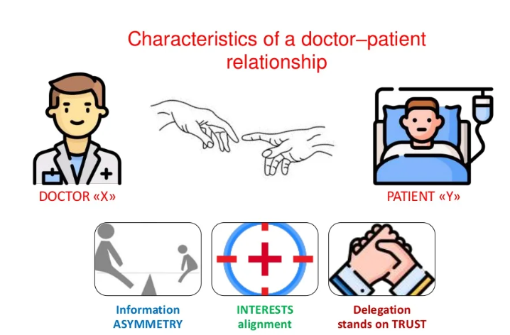
Sağlık Hizmetlerinin Özellikleri
2. Bilgi Asimetrisi
Bir işlemin tarafları arasındaki bilgi düzeyinin eşit ve dengeli olmaması, asimetrik olması durumudur. Taraflardan birinin üretilen hizmet hakkında diğer taraftan daha fazla bilgi sahibi olması, etkileme ve yönlendirmenin gücünü arttırmaktadır. Bu durum sağlık hizmetlerinde sağlık çalışanı ve hasta arasında görülmektedir.
Kaynak: Massimo Di Rienzo EHFCN Webinar Sunumu

Slide 26
Sağlık Hizmetlerinin Özellikleri
3. Eşzamanlılık ve Dayanıksızlık
Sağlık hizmeti stoklanabilir nitelikte değildir. Tüketim ile eş zamanlı olarak tüketilir. Bu en temelde anlık bir kalite kontrol zorluğu doğurur. Aynı zamanda ortaya çıkabilecek hizmet ihtiyacı net olarak bilinemediği için, hizmet üretim miktarı ile ilgili belirsizlikler ortaya çıkabilmekte, sağlık işletmeleri yedek malzeme stokları tutmaktadırlar.

Slide 27
Sağlık Hizmetlerinin Özellikleri
4. Soyutluk
Sağlık hizmetlerinde hizmetin içeriğini nelerin oluşturduğu her zaman tam net değildir. Dolayısıyla ödeme yapılan hizmetin ne olduğu da bazen belirsizdir. Verilen tedavilerin her zaman hangi sonuçları vereceğini bilmek de mümkün değildir.

Slide 28
Sağlık Hizmetlerinin Özellikleri
5. Heterojenlik
Sağlık hizmetlerinin tarafları arasında algı farklılıkları yüksektir. Bir sağlık problemi hasta ve hekim tarafından farklı algılanabilmekte ve yorumlanabilmektedir.
Ayrıca üretilen sağlık hizmetinin içeriği kompleks bir yapıda olabilmektedir. Farklı uzmanlık alanlarının işbirliği, vakalar arasındaki farklılıklar ve farklı yorumlamalar, hizmette heterojenlik yaratmaktadır.

Slide 29
Sağlık Hizmetlerinin Özellikleri
6. Çoğu zaman ertelenemez özelliktedir. (en azından hasta gözünden)
Bireyler hastalandıkları anda, sağlıklarına büyük önem atfetmeye başlarlar (kendilerini sağlıklı hissettikleri zamanlarda bu geçerli değildir). Bu zamanlarda, ihtiyaçlarını acil olarak nitelerler ve sağlık kurumlarına genellikle anksiyete, korku veya stres ile başvururlar.
Bu durumların yanı sıra, hayati önem arz eden sağlık durumları için sağlık işletmeleri 7/24 hazır olmak durumundadır.

Slide 30
Sağlık Hizmetlerinin Özellikleri
7. Üretimi pahalı hizmetlerdir
Sağlık hizmetlerinin girdileri oldukça yüksek finansal değere sahiptir.
Sağlık çalışanı ücretleri
Madde-malzeme ücretleri
Bina, teçhizat, araç, taşıt giderleri
Genel harcamalar (elektrik, ısınma, su, enerji vb.)
Sağlık harcamaları sürekli olarak artış göstermektedir !

Slide 31
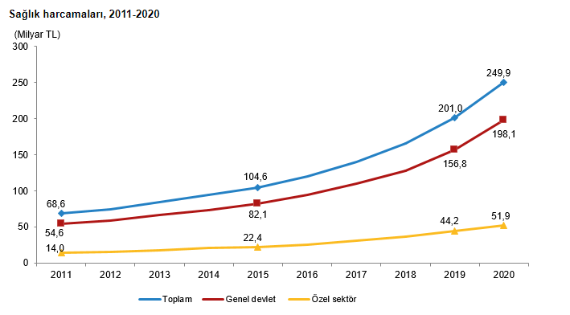
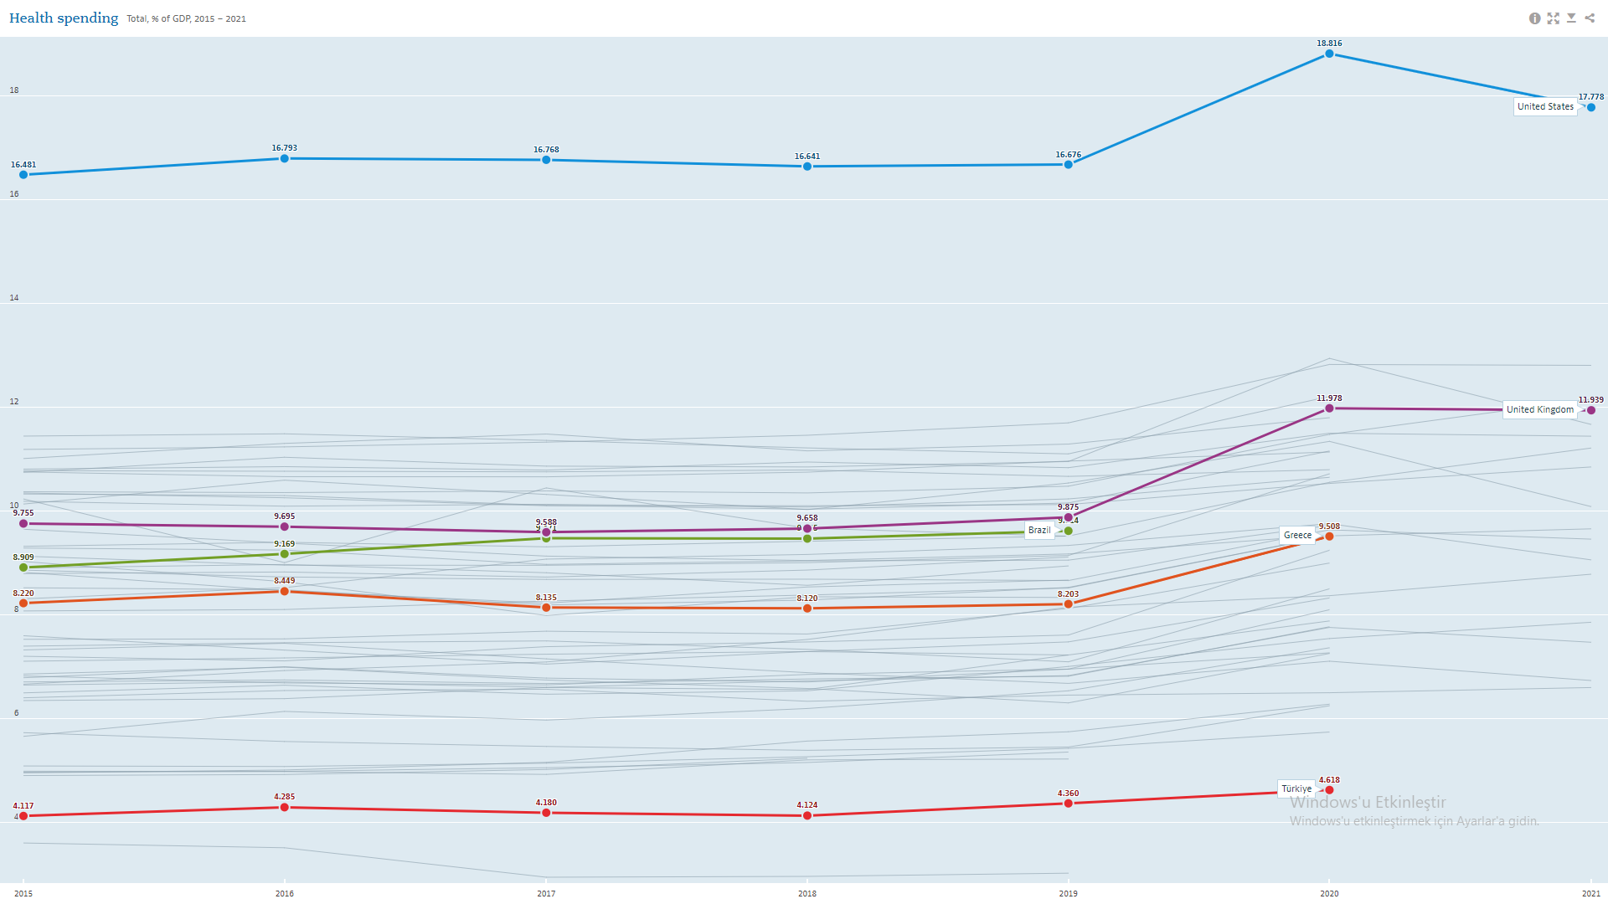

Slide 32
Sağlık Hizmetlerinin Özellikleri
8. Uzmanlaşma seviyesi çok yüksektir.
Sağlık hizmetlerinde insan kaynağının uzmanlık alanları oldukça geniş bir düzeydedir. Bu durum bağımsız çalışma ve karar alma yatkınlığını kaçınılmaz hale getirmektedir. Dolayısıyla, sağlık işletmelerinde tıbbi-tıbbi veya tıbbi-idari insan kaynağı arasında çatışmalar görülebilmektedir.

Slide 33
Sağlık Hizmetlerinin Önemi
Sağlık hizmetlerin etkili sunumu toplumsal gelişmenin en temel öğelerinden birisidir. Sağlık hizmeti sunumunda etkinliğin sağlanması ise öncelikle sağlık hizmetlerinin nitelik ve niceliğinin artırılmasıyla mümkündür.
Sağlık hizmetleri (özellikle birinci basamak koruyucu sağlık hizmetleri) dışsallıkları çok fazla olan bir hizmet türüdür. Bu nedenle birçok ülkede sağlık hizmetlerinin ağırlıklı olarak kamu sektöründe yapılanması söz konusudur.

Slide 34
Sağlık Hizmetlerinin Önemi
Ülkelerin gelişmişlik düzeyleri ekonomik göstergelerle olduğu kadar diğer sektörlere ilişkin göstergelerle de belirlenmektedir. Sağlık göstergeleri ise bu alanda kullanılan ölçütlerin başında yer almaktadır. Dolayısıyla ülkelerin gelişmişliklerinin bir göstergesi de toplumun sağlık düzeyidir.
Bu alanda doğumda beklenen yaşam süresi, bebek ölüm hızı, anne ölüm hızı gibi göstergeler sıklıkla kullanılmaktadır.

Slide 35
Kaynaklar
Atasever, M. (2021) Sağlık Kurumları İşletmeciliği ve Hastane Yönetimi. Akademisyen Yayınevi.
Kates, N., Hutchison, B., O’Brien, P., Fraser, B., Wheeler, S., & Chapman, C. (2012). Framework for advancing improvement in primary care. Healthcare papers, 12(2), 8-21.
https://crosstalkingvc.substack.com/p/transforming-indias-primary-healthcare
https://medium.com/@Neuronytics/preventative-healthcare-has-the-potential-to-improve-global-wellness-but-how-does-it-work-1deb1cf26002

